Slide 1

Муниципальное общеобразовательное бюджетное учреждение МОБУ СОШ с.Тубинский муниципального района Баймакский район Республики Башкортостан
«Внутришкольная система оценки и управления качеством образования в МОБУ СОШ с.Тубинский
Авторы:
Байназарова Д.И.- директор школы
Абдуллина Э.Р.– заместитель директора по УВР
Кустубаева Д.У.– заместитель директора по ВР

Slide 2
Экономическое и духовное развитие страны в значительной степени определяется качеством образования. Качество интеллектуальных ресурсов становится главным геополитическим фактором в мире.
В школе ведётся работа по диагностике учебно-воспитательного процесса.
На сегодняшний день в целом завершено построение системы оценки и управления качеством образования: внедрен мониторинг качества образовательного процесса; отработана процедура получения диагностической информации о результатах обученности, состоянии здоровья учащихся, профессионализме педагогических кадров; создан банк данных по результатам мониторинговых исследований качества образования.
Качественное образование – ресурс устойчивого развития общества.

Slide 3
Под управлением качеством образования мы понимаем целенаправленную деятельность по обеспечению гарантированного качества образования.
Цель: получение объективной информации о состоянии качества образования , тенденциях его изменения, причинах, влияющих на его уровень, и на этой основе совершенствование системы управления качеством образования, предоставление всем участникам образовательного процесса, обществу достоверной информации о качестве образования .
- управление качеством образования на основе внутренней и внешней экспертизы, оценки мониторинга; приоритетность самоконтроля при анализе и оценке хода образовательного процесса;
- постоянное совершенствование профессиональной компетентности педагогического коллектива;
- выраженный стимулирующий характер управления качеством образования;
- включение в оценку всех субъектов образовательного процесса (педагоги, родители, учащиеся);
- направленность на оценку конечных образовательных результатов ученика – компетентностей.
Сущность опыта

Slide 4










Внутришкольная система управления качеством образования
Государственные нормативные требования
Стратегия развития качества образования в ОУ.
Управление процессами
Управление ресурсами
Управление развитием педагогической компетентности
Внутришкольная система оценки качества образования
Р е з у л ь т а т ы
Базовые показатели деятельности ОУ (аккредитационные и лицензионные показатели)
Уровень внутришкольной системы управления качеством образования
Уровень удовлетворённости педагогов.
Восприятие и оценка ОУ обществом .
Образовательные результаты учащихся
Удовлетворённость родителей,
учащихся.
Потребители (ожидания, запросы)
Notes:
Задание: Заполнить схему (по группам)

Slide 5
Администрация школы
Совет родителей
Методические объединения
Совет обучающихся
Педагогический совет
Организационная структура УКО

Slide 6
Распределение функций по управлению качеством образования
Администрация формирует концептуальные подходы к оценке качества образования, обеспечивает реализацию процедур контроля и оценки качества образования, координирует работу различных структур, деятельность которых связана с вопросами оценки качества образования, определяет состояние и тенденции развития школьного образования, принимает управленческие решения по совершенствованию качества образования.
Методические объединения обеспечивают помощь отдельным педагогам в формировании собственных систем оценки качества обучения и воспитания, проводят экспертизу индивидуальных систем оценки качества образования, используемых учителями.
Педсовет рассматривает и утверждает концептуальные подходы к оценке качества образования, процедуры контроля и оценки качества образования, тенденции развития школьного образования, пути совершенствования качества образования.
Совет родителей участвует в обсуждении и в оценке продуктивности образовательных программ, корректировке образовательного процесса.

Slide 7
Принципы управления качеством образования
Партисипативность предполагает широкое участие всех субъектов образовательной деятельности в подготовке, обсуждении, принятии и реализации управленческих решений в области качества. Данный принцип проявляется в общественно-государственном характере управления (педагогический совет).
В основе рефлексивности лежат постоянные самооценка, самоанализ и самоконтроль профессиональной деятельности, позволяющие отслеживать качество образования.
Принцип дуальности отражает направленность управленческой деятельности на реализацию двух групп целей - нормативных (закрепленных в государственном образовательном стандарте и других нормативных документах) и маркетинговых (определяемых особенностями образовательной системы и требованиями разных образовательных услуг).
Комплексность предполагает всесторонний анализ всей совокупности условий образовательной деятельности, обеспечивающей как качество процесса, так и качество достигнутых результатов.
В основе объективности лежит возможность и необходимость точных и обоснованных измерений объектов качества образования.
Преемственность отражает необходимость установления соответствия между образовательными программами, реализуемыми на различных этапах обучения.
Опережение предполагает учет тенденций развития образовательной системы, изменений внешних и внутренних условий осуществления образовательной деятельности, прогнозирование возникающих проблем и своевременное принятие управленческих решений по их предупреждению.
Перспективность предусматривает направленность на решение актуальных и долгосрочных задач развития образования.

Slide 8
Внутришкольная система оценки качества образования
Образовательные результаты
Образовательные условия
Образовательный процесс
кадровый ресурс;
предметные и надпредметные компетентности;
использование современных образовательных методов, приемов, технологий, подходов;
материально-техническая база;
ключевые компетентности;
общеобразовательная программа;
мотивация педагогов;
информационно-методические и учебно-дидактические ресурсы;
адаптационный потенциал (социализация,
самореализации и самовыражение).
мотивация учащихся к образовательной деятельности;
взаимодействие со средой.
действенность плана внутришкольного контроля.
Образовательная среда

Slide 9
Школьные, муниципальные, региональные предметные олимпиады, конкурсы
Текущая, административная, промежуточная аттестация
Внутришкольное обследование психологического комфорта
Внутренняя оценка. Внутришкольный контроль
Медицинское психолого-педагогическое обследование школьников
Общеобразовательная программа
Профессиональная квалификация учителя
Ключевые компетентности
Материально-техническая база

Slide 10
Внешняя оценка качества образования
(общественная экспертиза и внешний аудит)
Итоговая аттестация учащихся11, 9 классов (ЕГЭ, ГИА)
Информирование внешних пользователей
Лицензирование и аккредитация
Аттестация педагогических работников
Муниципальные, региональные предметные олимпиады, конкурсы

Slide 11
Управление кадровым ресурсом
Профессиональная квалификация учителя
Предметная компетентность
Внутренняя оценка
Внешняя оценка
Коммуникативная компетентность
Диагностика затруднений учителя в профессиональной деятельности
Повышение квалификации
(непрерывное)
Индивидуальный образовательный маршрут учителя
Психолого-педагогическая компетентность
Анализ результативности профессиональной деятельности учителя
План профессионального совершенствования

Slide 12
Характеристика педкадров
Общее количество педагогических работников – 26 человек, из них – 2 руководящих работника, педагог – психолог, социальный педагог. Высшее профессиональное образование имеют 26 педагогов. Это – 100 %. Высшую квалификационную категорию имеют 7 педагогов (27 %), 1 категорию – 19 чел. (73%) . На курсах повышения квалификации и переподготовки кадров обучились 100 % учителей.
Средний возраст педагогов – 40 лет.
На конкурсе «Учитель года 2020» участвовала учитель башкирского языка и литературы Исхакова Д.А. и заняла почетное призовое место!

Slide 13
Анализ контингента обучающихся
Показатели | 2018 –2019 уч.год | 2019 –2020 уч.год | 2020–2021 уч.год
Количество учащихся | 134 | 139 | 139
Количество классов | 10 | 11 | 11
Количество отличников | 10 | 13 | 9
Качество знаний по школе | 51% | 51% | 58%
Успеваемость | 100 % | 100 % | 100 %
Филиал ООШ Д.Сакмар
Показатели | 2018 –2019 уч.год | 2019 –2020 уч.год | 2020–2021 уч.год
Количество учащихся | 134 | 139 | 139
Количество классов | 10 | 11 | 11
Количество отличников | 10 | 13 | 9
Качество знаний по школе | 51% | 51% | 58%
Успеваемость | 100 % | 100 % | 100 %
Показатели | 2018 –2019 уч.год | 2019 –2020 уч.год | 2020–2021 уч.год
Количество учащихся | 60 | 56 | 47
Количество классов | 9 | 9 | 9
Количество отличников | 2 | 1 | 2
Качество знаний по школе | 58% | 47% | 54%
Успеваемость | 100 % | 100 % | 100 %

Slide 14
Результаты ВОШ
Показатели | 2018 –2019 уч.год | 2019 –2020 уч.год | 2020–2021 уч.год
Победители | 2 | 2 | 3
Призёры | 1 | 1 | 4
Филиал ООШ Д.Сакмар

Slide 15
Сравнительная таблица успеваемости в начальной школе (1-4 классы)
 | 2016/2017 |  | 2017/2018 |  | 2018/2019 |  | 2019/2020 |  | 2020/2021
 | Чел. | % | Чел. | % | Чел. | % | Чел. | % | Чел. | %
Всего обучающихся | 56 |  | 67 |  | 64 |  | 43 |  | 47
Кол-во аттестованных | 56 |  | 67 |  | 64 |  | 43 |  | 47
Отличников | 4 | 7 | 6 | 8,9 | 7 | 10,9 | 7 | 16 | 5 | 11
Хорошистов | 30 | 53,5 | 30 | 44,7 | 25 | 39 | 20 | 47 | 24 | 51
С одной «3» | 4 | 7 | 4 | 5,9 | 3 | 4,6 | 2 | 5 | 15 | 32
Неуспевающих | 0 |  | 0 |  | 0 |  | 0 |  | 0
% качества знаний |  | 54 |  | 57 |  | 51 |  | 58 |  | 61
% успеваемости |  | 100 |  | 100 |  | 100 |  | 100 |  | 100

Slide 16
Сравнительная таблица успеваемости в основной школе (5-9 классы)
 | 2016/2017 |  | 2017/2018 |  | 2018/2019 |  | 2019/2020 |  | 2020/2021
 | Чел. | % | Чел. | % | Чел. | % | Чел. | % | Чел. | %
Всего обучающихся | 70 |  | 64 |  | 64 |  | 58 |  | 56
Отличников | 2 | 3 | 3 | 4,6 | 3 | 4,6 | 4 | 7 | 2 | 4
Хорошистов | 24 | 34 | 26 | 41 | 20 | 31 | 22 | 38 | 24 | 43
С одной «3» | 7 | 10 | 5 | 7,8 | 2 | 3 | 3 | 5 | 29 | 52
Неуспевающих | 0 |  | 0 |  | 0 |  | 0 |  | 0
% качества знаний |  | 54 |  | 57 |  | 51 |  | 45 |  | 46
% успеваемости |  | 100 |  | 100 |  | 100 |  | 100 |  | 100

Slide 17
Сравнительная таблица успеваемости в средней школе (10-11 классы)
 | 2016/2017 |  | 2017/2018 |  | 2018/2019 |  | 2019/2020 |  | 2020/2021
 | Чел. | % | Чел. | % | Чел. | % | Чел. | % | Чел. | %
Всего обучающихся | 0 |  | 0 |  | 6 |  | 21 |  | 18
Отличников |  |  |  |  | 0 |  | 2 | 9,5 | 2 | 11
Хорошистов |  |  |  |  | 4 | 66 | 10 | 48 | 13 | 72
С одной «3» |  |  |  |  | 0 |  | 2 | 9,5 | 3 | 17
Неуспевающих |  |  |  |  | 0 |  | 0 |  | 0
% качества знаний |  |  |  |  |  | 51 |  | 57 |  | 83
% успеваемости |  |  |  |  |  | 100 |  | 100 |  | 100

Slide 18
Востребованность выпускников.
Год выпуска | Основная школа |  |  |  | Средняя школа
 | Всего | Перешли в 10-й класс Школы | Перешли в 10-й класс другой ОО | Поступили в профессиональную ОО | Всего | Поступили в ВУЗ | Поступили в профессиональную ОО | Устроились на работу | Пошли на срочную службу по призыву
2018 | 22 | 6 | 1 | 14 | 0 | 0 | 0 | 0 | 0
2019 | 22 | 15 | 0 | 11 | 0 | 0 | 0 | 0 | 0
2020 | 14 | 5 | 0 | 9 | 6 | 0 | 6 | 0 | 0
2021 | 11 | 0 | 1 | 10 | 13 | 3 | 10 | 0 | 0

Slide 19
Результаты Всероссийских проверочных работ 2021 года в качестве базового значения для последующего
анализа динамики качества подготовки обучающихся по указанным предметам.
Класс | Предмет | Учитель | Успеваемость-качество | Подтвердили | Повысили | Понизили
5 | Биология | Мухамедьянова Г.И. | 100-47 | 5 | 5 | 8
6 | Биология | Рахматуллина Р.С. | 100-40 | 8 | 0 | 2
7 | Биология | Мухамедьянова Г.И. | 75-16 | 5 | 0 | 7
7 | Физика | Кисельникова Г.С. | 100-11 | 1 | 0 | 8
11 | Биология | Мухамедьянова Г.И. | 100-22 | 0 | 0 | 9

Slide 20
Сводная ведомость по результатам ОГЭ-2022
Предмет | Кол-во сдававших | Min балл по школе | Мax балл по школе | Средний балл по школе | Средняя оценка по школе
Русский язык (Юмагулова Л.Р. и Булякова З.Х.) | 13 | 16 | 28 | 21 | 3
Математика (Кисельникова Г.С. и Биргалина Г.А.) | 13 | 2 | 21 | 8 | 2
Родной язык (Урмантаева А.М.) | 4 |  |  |  | 4
Родной язык (Исхакова Д.А.) | 9 |  |  |  | 4
Информатика (Александров Б.Р.) | 9 | 3 | 16 | 8 | 3

Slide 21
Сравнительная таблица средних баллов за 3 года
Предмет | 2020 год |  | 2021 год |  | 2022 год
 | Средний балл по школе | Средняя оценка по школе | Средний балл по школе | Средняя оценка по школе | Средний балл по школе | Средняя оценка по школе
Русский язык | 0 | 0 | 20 | 3 | 21 | 3
Математика | 0 | 0 | 14 | 3 | 8 | 2

Slide 22
Сводная ведомость по результатам ЕГЭ-2022
Предмет | Кол-во сдававших | Min балл по школе | Мax балл по школе | Средний балл по школе | Средняя оценка по школе
Русский язык (Гибадатова Н.М.) | 4 | 34 | 57 | 46 | Все прошли минимальную границу 24 балла
Математика (Кисельникова Г.С.) | 4 | 5 | 14 | 11 | 3, Шарипова Эльвина сдала на 2
Биология (Мухамедьянова Г.И.) | 1 | 23 | 23 | 23 | Гибадатов Ч. не прошёл минимальную границу 36 баллов

Slide 23
Сравнительная таблица средних баллов за 3 года
Предмет | 2020 год |  | 2021 год |  | 2022 год
 | Средний балл по школе | Средняя оценка по школе | Средний балл по школе | Средняя оценка по школе | Средний балл по школе | Средняя оценка по школе
Русский язык | 0 | 0 | 62 |  | 46
Математика | 0 | 0 | 45 профильная математика |  | 11 | 3

Slide 24
В школе создан банк данных мониторинга различных категорий детей с целью создания условий для успешной социализации.
Категории учета | 2022 г.
Общая численность учащихся на начало учебного года | 122
Количество несовершеннолетних состоящих на учете в ПДН | 0
Количество родителей: - отрицательно влияющих на детей - состоящих на учете в ПДН -лишенных родительских прав | 0 0 -
Количество учащихся, стоящих на ВШ учёте | 0
Количество несовершеннолетних, состоящих на учете в КДН | 0
Количество семей: - малообеспеченных - многодетных | 51 43
Количество опекаемых учащихся | 0
Количество детей-инвалидов | 2
Количество детей ОВЗ | 12

Slide 25
В школе создан банк данных мониторинга различных категорий детей с целью создания условий для успешной социализации.
Категории учета | 2022 г.
Общая численность учащихся на начало учебного года | 122
Количество несовершеннолетних состоящих на учете в ПДН | 0
Количество родителей: - отрицательно влияющих на детей - состоящих на учете в ПДН -лишенных родительских прав | 0 0 -
Количество учащихся, стоящих на ВШ учёте | 0
Количество несовершеннолетних, состоящих на учете в КДН | 0
Количество семей: - малообеспеченных - многодетных | 51 43
Количество опекаемых учащихся | 0
Количество детей-инвалидов | 2
Количество детей ОВЗ | 12

Slide 26
Риски
-Низкий уровень оснащения в школе
-Дефицит педагогических кадров
-Высокая доля обучающихся с рисками учебной неуспешности
-Низкий уровень вовлеченности родителей

Slide 27
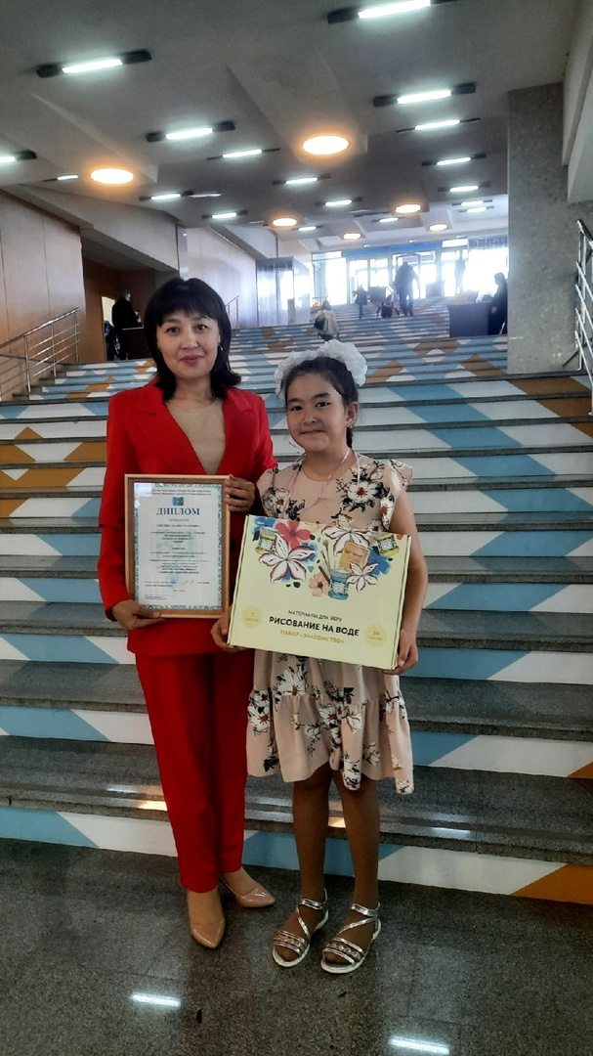
Конкурсы
10 июня в Конгресс-холле "Торатау" наградили победителей межрегионального конкурса юных исполнителей сказок народов мира на родных языках народов Республики Башкортостан «Һаумы, hаумы, әкиәт!» / «Здравствуй, здравствуй, сказка!» Нашу школу в конкурсе представила обучающаяся 3го класса Ахмедина Азалия ( руководитель: Кирамова А.Р), которая заняла почётное III место.

Slide 28
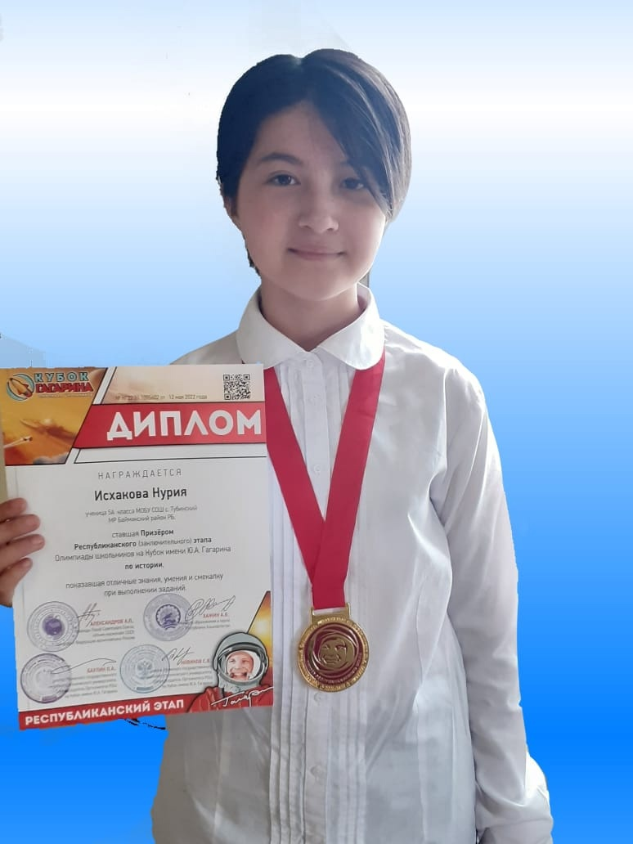
Поздравляем призеров Республиканского этапа олимпиады школьников на Кубок им. Ю.А. Гагарина:
по истории -Исхакова Нурия обучающаяся 5 класса (учитель Халфин М.Т.)

Slide 29
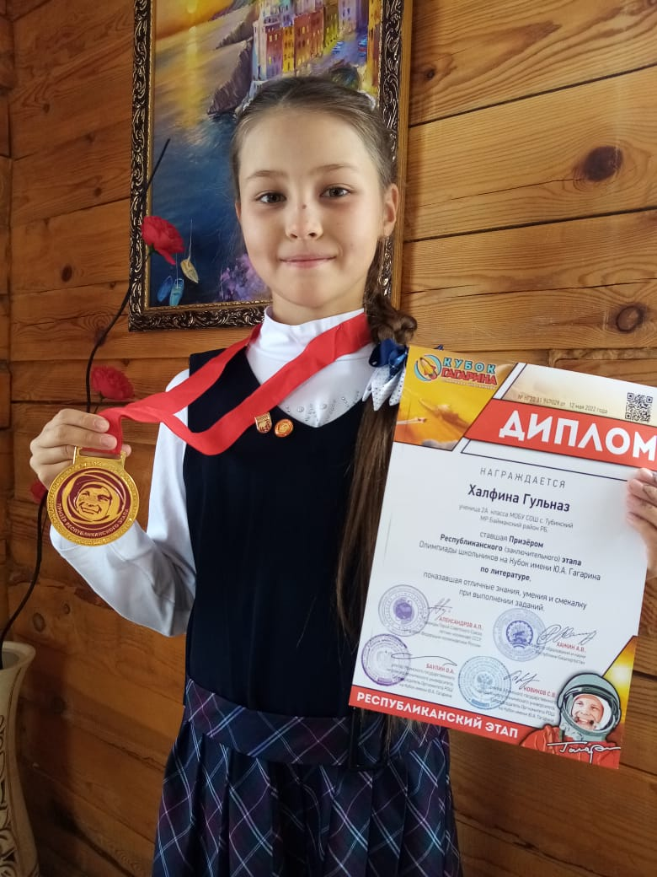
Поздравляем призеров Республиканского этапа олимпиады школьников на Кубок им. Ю.А. Гагарина:
по литературе-Халфина Гульназ обучающаяся 2 класса (учитель Ахметова Л.Р.).

Slide 30

Поздравляем Маркова Тиграна, ставшим призёром конкурса рисунков по произведениям Рашита Назарова, проведённого в рамках Республиканской научно- практической конференции " Назаровские чтения ".

Slide 31

Поздравляем ученицу 3 класса Мурзаеву Регину, занявшую II место во Всероссийском конкурсе детского творчества " Служу Родине моей!"

Slide 32
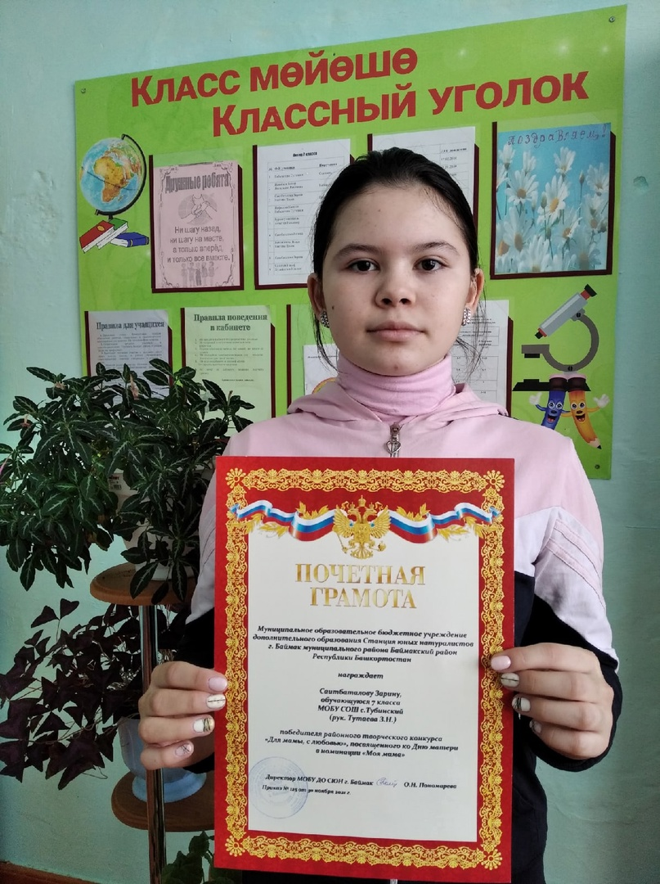
Саитбаталова Зарина (7 класс) – Победитель районного творческого конкурса «Для мамы с любовью», в номинации «Моя мама»

Slide 33
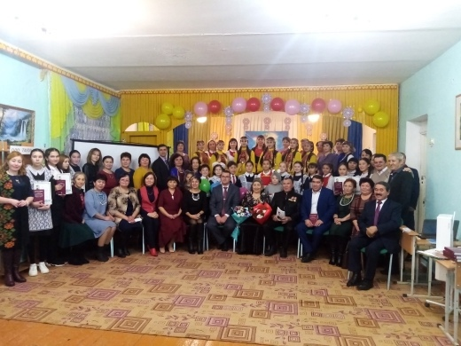
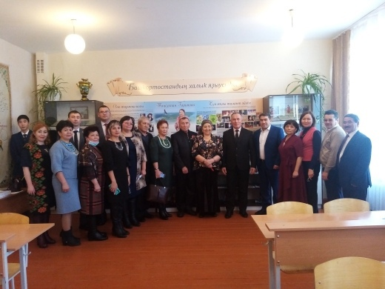
Открытие кабинета музея Тансулпан Гариповой

Slide 34
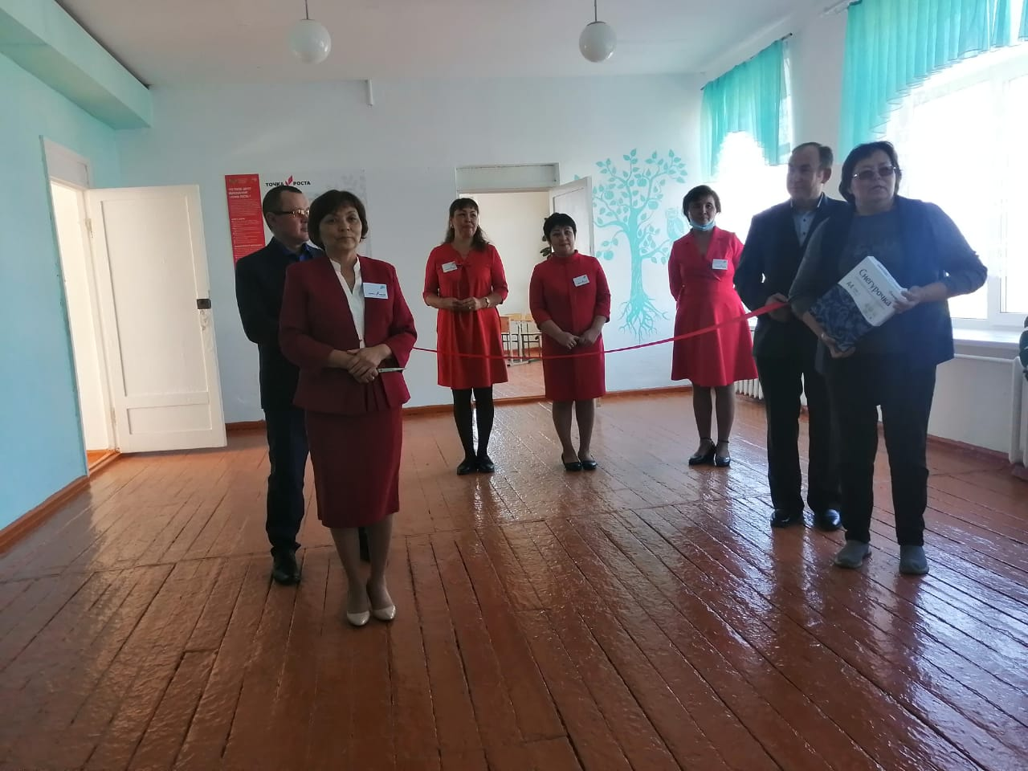
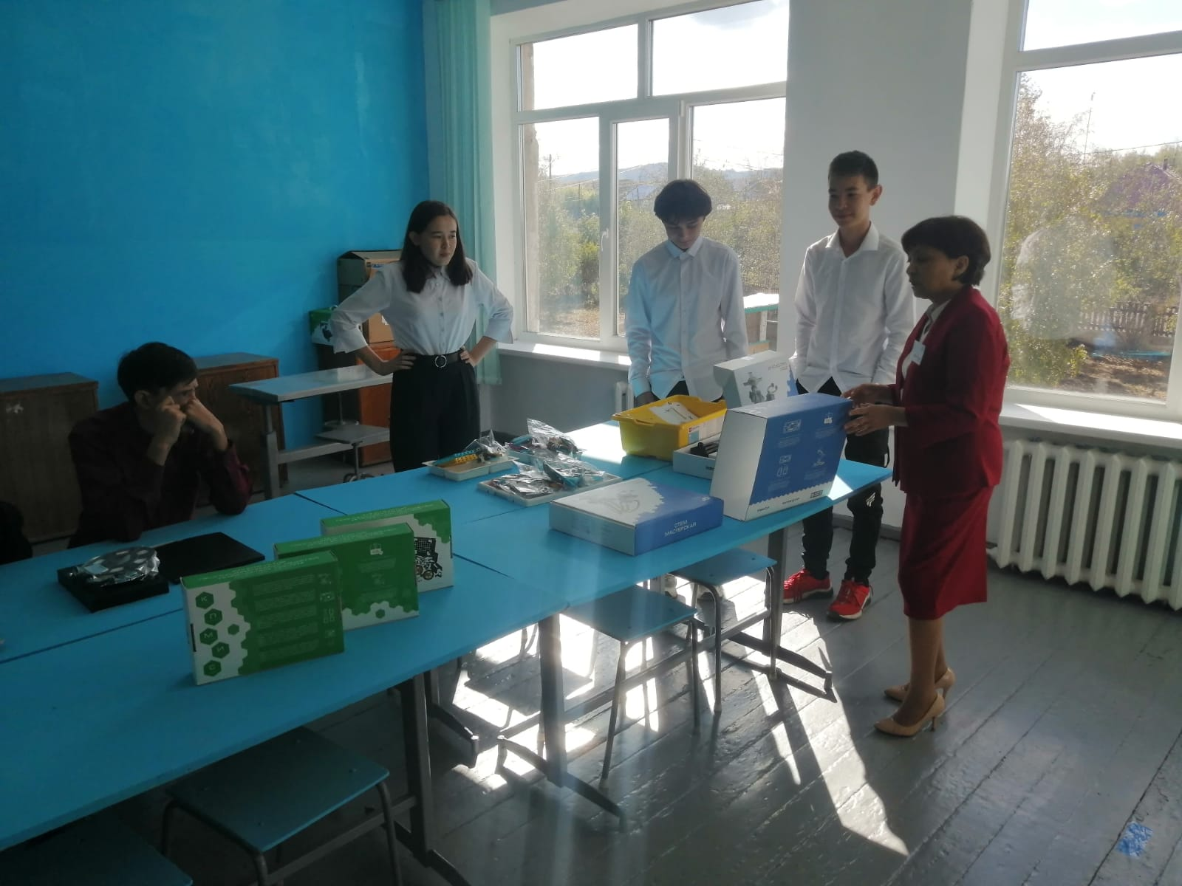
Восьмого сентября 2021г., в рамках федерального проекта «Современная школа» национального проекта «Образование», в МОБУ СОШ с. Тубинский открыт центр образования естественно-научной и технологической направленностей «Точка роста».

Slide 35
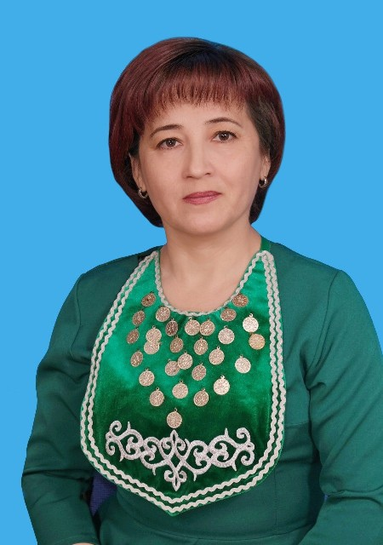
В 2021 году в число лучших учителей башкирского языка и литературы вошла учитель башкирского языка и литературы средней общеобразовательной школы с.Тубинский Исхакова Диля Адигамовна.

Slide 36
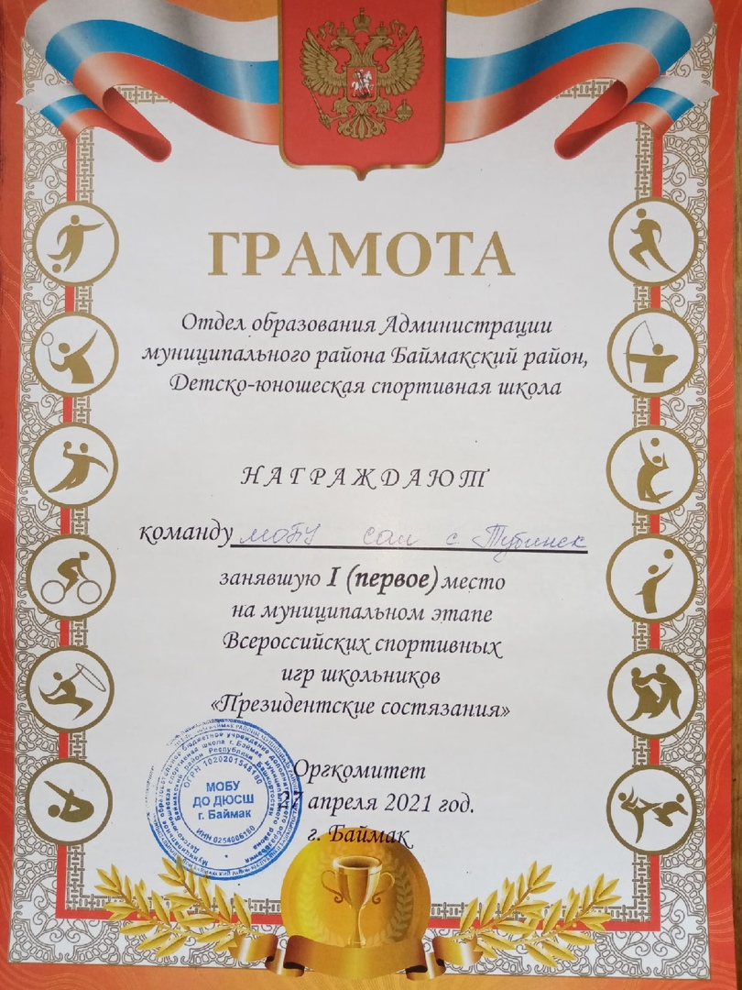
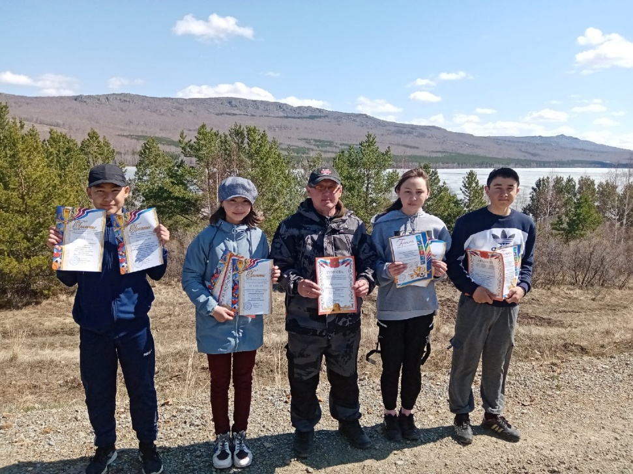
По итогам Президентских состязаний на муниципальном этапе команда МОБУ СОШ с.Тубинский заняла 1 место.

